Slide 1
正规语言及其描述
描述正规语言的形式工具
3 型（正规）文法
有限自动机
正规表达式
主要结论：上述三者等价

Slide 2
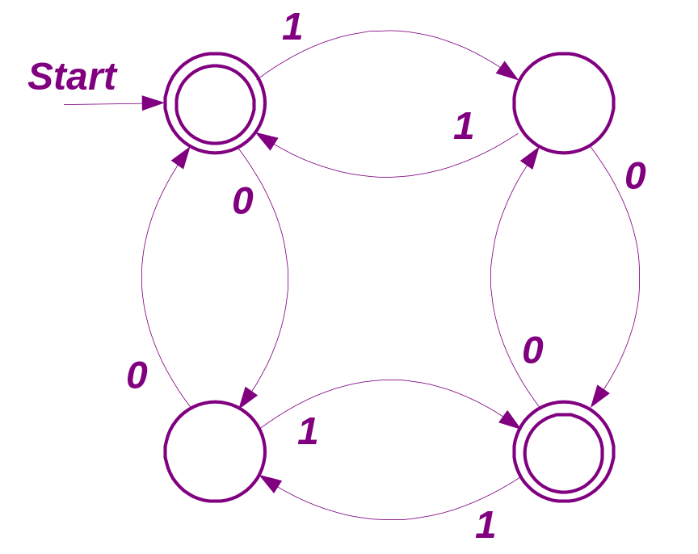
正规语言及其描述
有限自动机的五要素
有限状态集
有限输入符号集
转移函数
一个开始状态
一个终态集合
q₀
q₁
q₂
q₃

Slide 3
正规语言及其描述
确定有限自动机的形式定义
一个确定有限状态自动机 DFA (deterministic finite
automata) 是一个五元组 A = (K, Σ, δ, q₀ , Z ).
有限状态集
有限输入符号集
转移函数
一个开始状态
一个终态集合
δ : K × Σ → K
q₀ ∈ K
Z ⊆ K

Slide 4
正规语言及其描述
转移图表示的 DFA
K = {q₀ , q₁ , q₂ , q₃ }
Σ = {0, 1 }
δ(q₀ ,0) = q₂ , δ(q₀ ,1) = q₁
δ(q₁ ,0) = q₃ , δ(q₁ ,1) = q₀
δ(q₂ ,0) = q₀ , δ(q₂ ,1) = q₃
δ(q₃ ,0) = q₁ , δ(q₃ ,1) = q₂
q₀
Z = {q₀ , q₃ }
q₀
q₁
q₂
q₃

Slide 5
正规语言及其描述
转移表表示的 DFA
K = {q₀ , q₁ , q₂ , q₃ }
Σ = {0, 1 }
δ(q₀ ,0) = q₂ , δ(q₀ ,1) = q₁
δ(q₁ ,0) = q₃ , δ(q₁ ,1) = q₀
δ(q₂ ,0) = q₀ , δ(q₂ ,1) = q₃
δ(q₃ ,0) = q₁ , δ(q₃ ,1) = q₂
q₀
Z = {q₀ , q₃ }
0
1
∗q₀
q₂
q₁
q₁
q₃
q₀
q₂
q₀
q₃
∗q₃
q₁
q₂

Slide 6
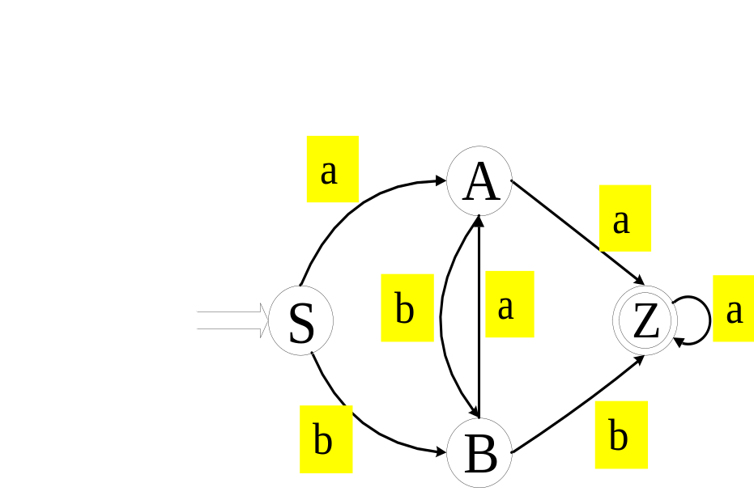
正规语言及其描述
表结构表示的 DFA
S
2
a
A
b
B
状态名
A
2
a
Z
b
B
射出边数
边上的标记
转换后状态
…….

Slide 7
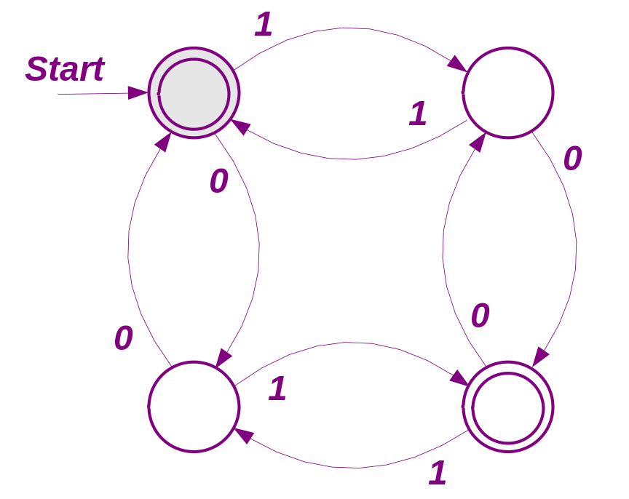

正规语言及其描述
DFA如何接受输入符号串
q₀
q₁
q₂
q₃

Slide 8
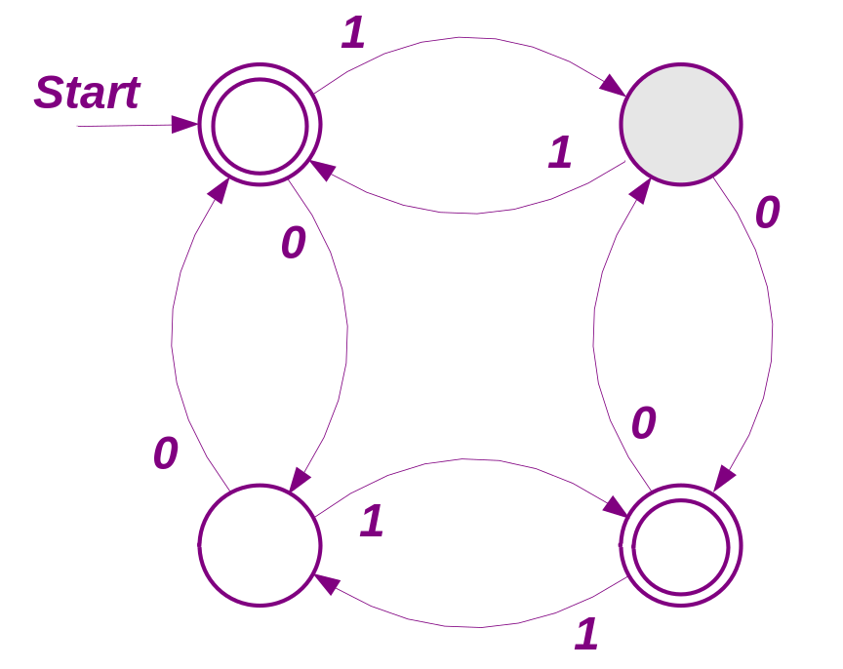
正规语言及其描述
DFA如何接受输入符号串
q₀
q₁
q₂
q₃

Slide 9
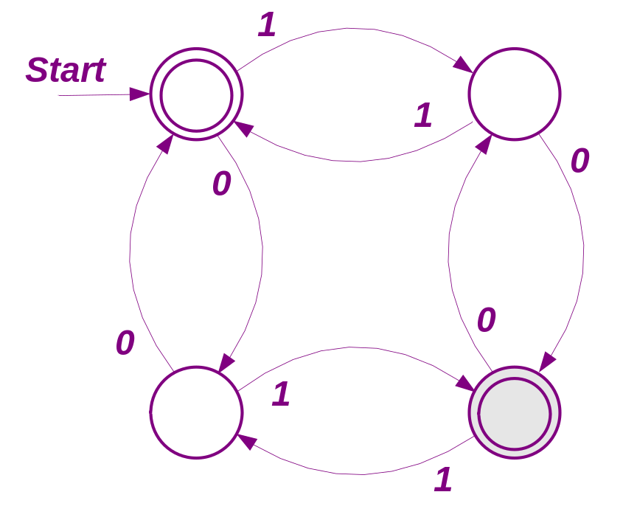
正规语言及其描述
DFA如何接受输入符号串
q₀
q₁
q₂
q₃

Slide 10
正规语言及其描述
DFA如何接受输入符号串
q₀
q₁
q₂
q₃

Slide 11
正规语言及其描述
DFA如何接受输入符号串
q₀
q₁
q₂
q₃

Slide 12
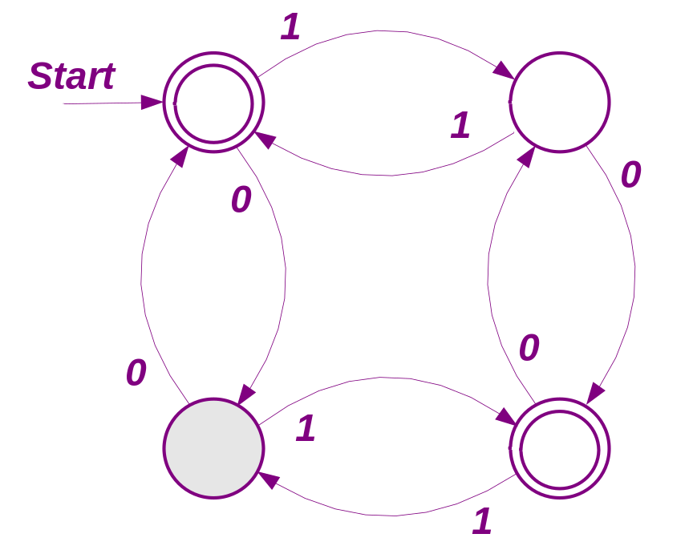
正规语言及其描述
DFA如何接受输入符号串
q₀
q₁
q₂
q₃

Slide 13

正规语言及其描述
DFA如何接受输入符号串
q₀
q₁
q₂
q₃
☺

Slide 14

正规语言及其描述
DFA如何接受输入符号串
q₀
q₁
q₂
q₃

Slide 15
正规语言及其描述
DFA如何接受输入符号串
q₀
q₁
q₂
q₃

Slide 16
正规语言及其描述
DFA如何接受输入符号串
☺
q₀
q₁
q₂
q₃

Slide 17

正规语言及其描述
DFA如何接受输入符号串
q₀
q₁
q₂
q₃

Slide 18
正规语言及其描述
DFA如何接受输入符号串
q₀
q₁
q₂
q₃

Slide 19
正规语言及其描述
DFA如何接受输入符号串
q₀
q₁
q₂
q₃

Slide 20
正规语言及其描述
DFA如何接受输入符号串
q₀
q₁
q₂
q₃

Slide 21
正规语言及其描述
DFA如何接受输入符号串
q₀
q₁
q₂
q₃

Slide 22
正规语言及其描述
DFA如何接受输入符号串
☹
q₀
q₁
q₂
q₃

Slide 23
正规语言及其描述
扩展转移函数适合于输入字符串
设一个 DFA A = (K, Σ, δ, q₀ , Z )
δ : K × Σ → K
扩充定义 δ′: K × Σ* → K
对任何q ∈ K，定义：
1 δ′ (q , ε) = q
2 若w = xa, 其中 x ∈ Σ*, a ∈ Σ, 则
δ′ ( q , w) = δ( δ′ ( q , x) , a)

Slide 24
正规语言及其描述
扩展转移函数适合
于输入字符串
q₀
q₁
0
1
举例
δ′ (q₀ , ε) = q₀
δ′ (q₀ , 0) = δ (q₀ , 0) = q₂
δ′ (q₀ , 00) = δ(q₂ , 0) = q₀
δ′ (q₀ , 001) = δ (q₀ , 1) = q₁
δ′ (q₀ , 0010) = δ (q₁ , 0) = q₃
∗q₀
q₂
q₁
q₂
q₃
q₁
q₃
q₀
q₂
q₀
q₃
∗q₃
q₁
q₂

Slide 25
正规语言及其描述
DFA 的语言
设一个 DFA A = (K, Σ, δ, q₀ , Z )
定义 A 的语言：
L(A) = { w ⏐ δ′ ( q₀ , w) ∈ Z }
可以证明，如果存在一个 DFA
A = (K, Σ, δ, q₀ , Z )，满足L = L(A) ，
则 L 是一个正规语言.

Slide 26
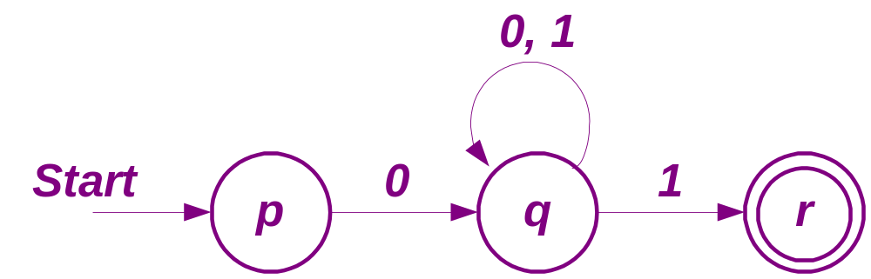
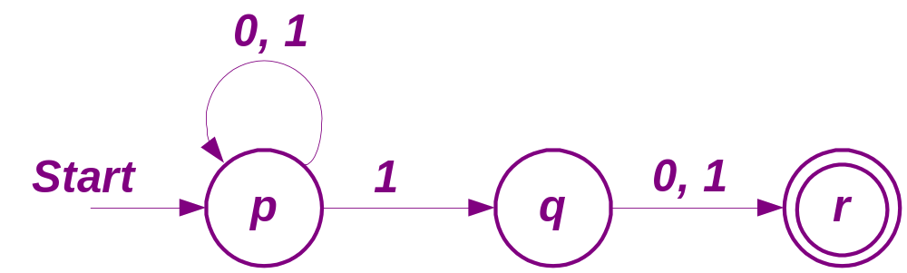
正规语言及其描述
非确定有限自动机举例
(1)
(2)

Slide 27
正规语言及其描述
非确定有限自动机的形式定义
一个非确定有限状态自动机 NFA nondeterministic
finite automata) 是一个五元组 A = (K, Σ, δ, S , Z ).
有限状态集
有限输入符号集
转移函数
非空初态集
一个终态集合
S ⊆ K
Z ⊆ K
其中转移函数δ : K × Σ* → 2^{K} ，如果δ : K × (Σ ∪ {ε}) → 2^{K} 称为ε - NFA

Slide 28
正规语言及其描述
转移图和转移表表示的NFA
0
1
(1)
p
{ q }
φ
q
{ q }
{ q, r }
∗ r
φ
φ
(2)
0
1
p
{ p }
{ p, q }
q
{ r }
{ r }
∗ r
φ
φ

Slide 29

正规语言及其描述
NFA 如何接受输入符号串
☺
1
1
0
1
0
☺
0
1
0
0
1
☹

Slide 30
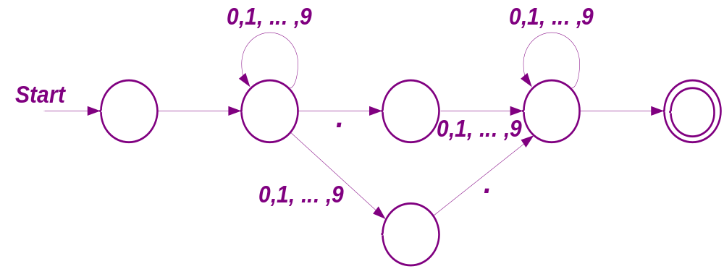
正规语言及其描述
NFA 如何接受输入符号串
ε ,+,–
ε
q₀
q₁
q₂
q₃
q₅
q₄
该NFA可以接受的字符串如：
  3.14
  +.314
  – 314.

Slide 31
正规语言及其描述
NFA 的语言
设一个 NFA A = (K, Σ, δ, S , Z )
定义 A 的语言：
L(A) = { w ⏐ A 接受 w}
设 L 是 Σ 上的语言，如果存在一个 NFA
A = (K, Σ, δ, S , Z )，满足L = L(A) ，则
可以证明 L 也是一个正规语言.

Slide 32
正规语言及其描述
DFA 和 NFA 的等价性
定理: L 是某个 DFA 的语言, 当且仅当 L
也是某个 NFA 的语言.
证明思路: 分两步证明.
(1) 设 L 是某个 DFA D 的语言, 则存在一个
NFA N , 满足 L(N) = L(D) = L;
(2) 设 L 是某个 NFA N 的语言, 则存在一个
DFA D , 满足 L(D) = L(N) = L;

Slide 33
正规语言及其描述
从 DFA 构造等价的 NFA
设 L 是某个 DFA D = (K, Σ, δ_{D} , q₀ , Z ) 的语
言, 则存在一个 NFA N = (K,Σ,δ_{N} ,S,Z ) ,
其中δ_{N}定义为
      对q ∈Z 和a ∈ Σ,若 δ_{D} (q,a) = p, 则 δ_{N} (q,a) = {p}.
      S={q₀}
可以证明: L(N) = L(D) = L.

Slide 34
正规语言及其描述
从 NFA 构造等价的 DFA
ε - 闭包
move函数
子集构造法

Slide 35
正规语言及其描述
ε - 闭包和move函数
  定义：若I是NFA状态集的子集，定义ε_CLOSURE(I) 为I的ε_闭包，如果满足：
  1. s∈I，则s∈ ε_CLOSURE(I)
  2. s∈I，那么从s出发经过任意条ε弧而能到达的任何状态都属于ε_CLOSURE(I)
  定义：状态集合I的a弧转换move(I,a)定义为是那些可从I中的某一状态结点出发经过一条a弧而到达的状态结点的全体。

Slide 36
正规语言及其描述
ε - 闭包和move函数
ε
a
ε
3
4
ε
1
ε
2
7
a
8
a
9
b
ε
10
b
ε
5
6
ε
例： ε_CLOSURE({1})={1,2,3,5,8}=A move(A,a)={4,9}
ε_CLOSURE(move(ε_CLOSURE({1}),a))={4,7,2,3,5,9}

Slide 37
正规语言及其描述
子集构造法
算法：NFA N=(Κ,Σ,δ,Ѕ,Z) 转换为DFA D=(Κ′,Σ′,δ′,Ѕ ′,Z′)
  1. Κ′由若NFA中Κ的子集构成。设S₁,S₂,…,S_{j}为K中的状态,则令[S₁,S₂,…,S_{j}]可能为K ′的元素,[ ]表示若干状态构成D的某一状态。
  2. N和D的输入字母表Σ相同， Σ′= Σ。
  3. 转换函数δ′定义如下：
  δ′ ([S₁,S₂,…,S_{j}],a) =ε_CLOSURE(move([S₁,S₂,…,S_{j}],a) )
  4. S′= ε_CLOSURE(S)为D的开始状态。(与步骤3的配合)
  5. Z′= {[S_{j},S_{k}, …,S_{e}],其中[S_{j},S_{k}, …,S_{e}] ∈Κ′并且{S_{j},S_{k}, …,S_{e}}∩Z≠φ }

Slide 38
正规语言及其描述
子集构造法
如何得到K ′
设ε_CLOSURE(S) 为K′的唯一成员，并设为未标记
while(K ′中有未标记的成员T){
T设为已标记；
for 每个输入字母a do {
U：=ε_CLOSURE(move(T,a));
if(U不属于K ′) {
U设为未标记；K ′=K ′∪{U}；
}
}
}

Slide 39
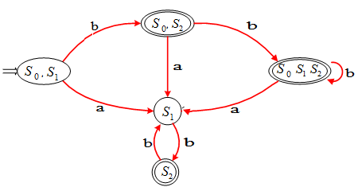
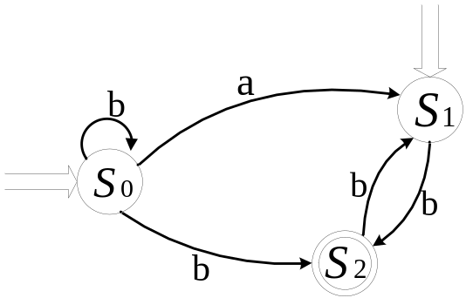



正规语言及其描述
子集构造法之例
输入\状态 | a | b
[S₀,S₁]* | [S₁]* | [S₀,S₂]*
[S₁] |  | [S₂]*
[S₀,S₂] | [S₁] | [S₀,S₁,S₂] *
[S₂] |  | [S₁]
[S₀,S₁,S₂] | [S₁] | [S₀,S₁,S₂]

Slide 40
正规语言及其描述
DFA 的化简
知识回顾：集合上的等价关系与划分
等价关系
设 K 为一个集合，二元关系 R 是 K 上的一个
等价关系, 当且仅当满足以下条件：
1. 自反性 对任何a ∈K , aRa 成立；
2. 对称性 对任何a,b ∈ K , 如果 aRb 成立,
则有 bRa 成立；
3. 传递性 对任何a,b,c ∈ K , 如果 aRb 和 bRc 成立,
则有 aRc 成立.

Slide 41
正规语言及其描述
DFA 的化简
知识回顾：集合上的等价关系与划分
设 K 为一个集合，R 是 K 上的一个等价关系, 由 R 产
生的所有等价类（或块）的集合构成 K 的一个划分.
注释
1. 等价类 对任何a ∈K , a 所在的块用[a]表示, 定义为
[a] = {x | xRa} ；
2. 每一元素都属于唯一的划分块即满足
（1）∪_{a ∈K} [a] = K ; 和
（2）对任何a,b ∈K , 或者 [a]=[b] , 或者 [a]∩[b]=Φ

Slide 42
正规语言及其描述
DFA 的化简
DFA 状态集合上的一个等价关系定义
设一个 DFA D = (K, Σ, δ, q₀ , Z ), 定义K上的一个二元关系 R 为： 对任何 p,q ∈ K,
pRq iff ∀w ∈ Σ*. ( δ'(p,w) ∈Z ↔ δ'(q,w) ∈Z )
证明：1. 自反性 对任何q ∈K , qRq 成立；
2. 对称性 对任何p,q ∈K , pRq → qRp 成立；
3. 传递性 对任何p,q,r ∈K , 设pRq 和 qRr 成立,
即对任何w ∈ Σ*, δ'(p,w) ∈Z ↔ δ'(q,w) ∈Z 和
δ' (q,w) ∈Z ↔ δ' (r,w) ∈Z 成立；由此，也有
δ'(p,w) ∈Z ↔ δ'(r,w) ∈Z 成立. 所以，qRr 成立

Slide 43
正规语言及其描述
DFA 的化简
DFA 状态集合上的一个等价关系
若pRq, 称 p 和 q 等价（equivalent）. 若p 和q 不等
价，则称 p 和q 是可区别的（distinguashable）.
关系 R 对应有限状态集 Q 的一个划分；
该划分的每个块是 Q 的一个子集；
同一划分块中的所有状态之间都是相互等价的；
分属不同划分块的任何两个状态之间都是可区别的.
DFA 的优化 通过合并等价的（或不可区别的）状态.
关键：如何计算上述划分？

Slide 44
正规语言及其描述
DFA 的化简
DFA 状态集合上等价关系的另一种解释
设一个 DFA D = (K, Σ, δ, q₀ , Z ), 任何 p,q ∈ K, pRq 即p等价于q当且仅当满足如下条件：
一致性条件 p和q必须同时为终态或者非终态。
蔓延性条件 对所有Σ中的符号，p和q转换到等价状态类中。

Slide 45
正规语言及其描述
无关状态
定义：无关状态,包括：
无用状态：从开始状态不能到达的状态；
死状态：不能到达终止状态的状态。

Slide 46
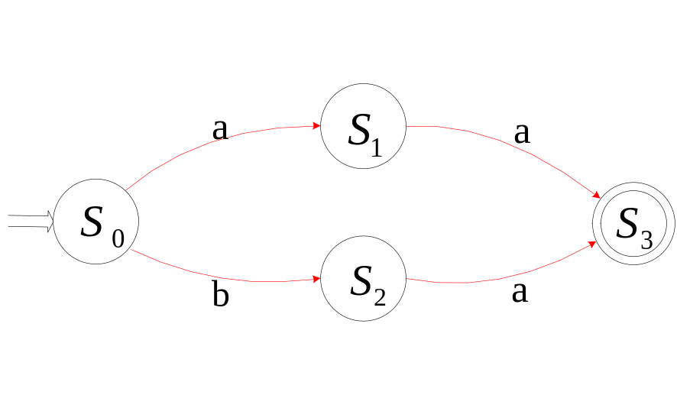
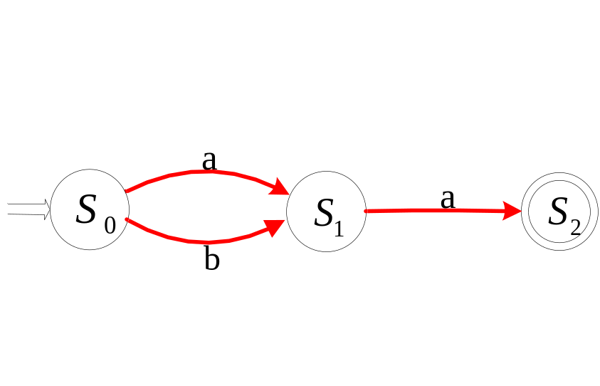
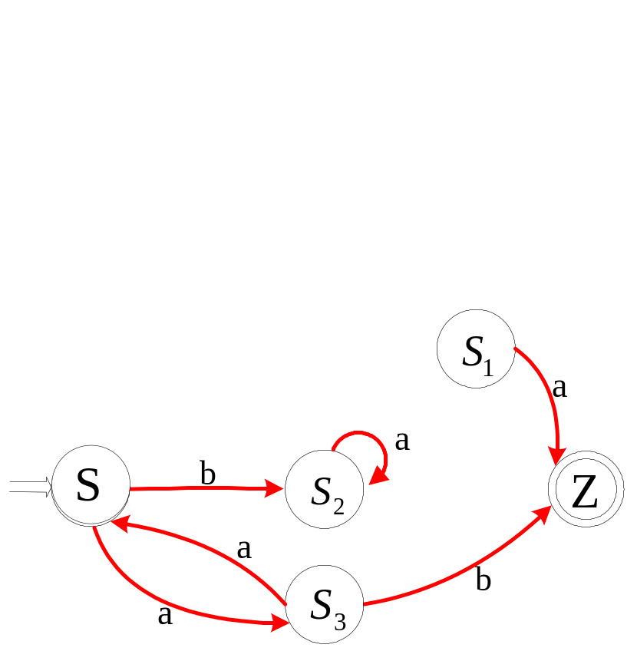
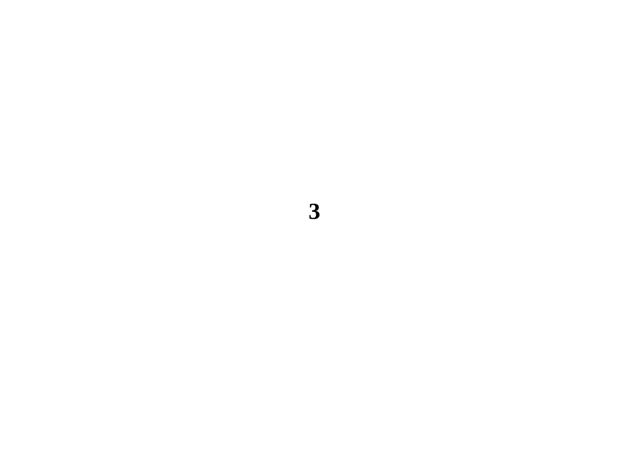
正规语言及其描述
等价状态和无关状态之例
合并等价状态
删除无关状态
S₁, S₂是等价状态
S₂死状态
S₁无用状态

Slide 47
正规语言及其描述
DFA的简化算法
（1） 首先将 DFA的状态划分出终止状态集 K₁ 和非终止状态集 K₂。 K＝K₁∪K₂ 由上述定义知，K₁ 和 K₂ 是不等价的。
（2） 对各状态集每次按下面的方法进一步划分，直到不再产生新的划分。 设第 i 次划分已将状态集划分为 x 组，即：
K＝K₁(i)∪K₂(i)∪…∪K_{x}(i)
对于状态集 K_{j}(i)（j=1,2,…,x）中的各个状态逐个检查，设有两个状态 k_{j’}、 k_{j’’} ∈K_{j}(i)，且对于输入符号 a，有：
δ（k_{j‘}，a）＝k_{m} ， δ（k_{j''}，a）＝k_{n}
如果 k_{m} 和 k_{n} 属于同一个状态集合，则将 k_{j’}和 k_{j’’}继续在同一集合中，否则将 k_{j’} 和 k_{j’’}分入两个集合。
（3） 重复第（2）步，直到每一个集合不能再划分为止，此时每个状态集合中的状态均是等价的。
（4） 合并等价状态， 即在等价状态集中取任意一个状态作为代表， 删去其他一切等价状态。
（5） 若有无关状态，则将其删去。

Slide 48
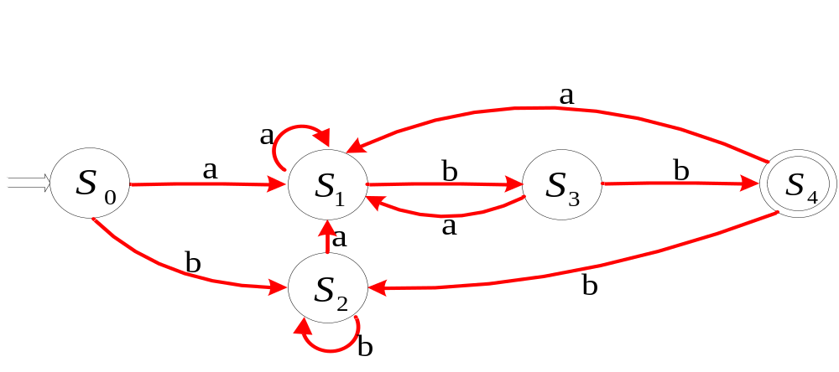
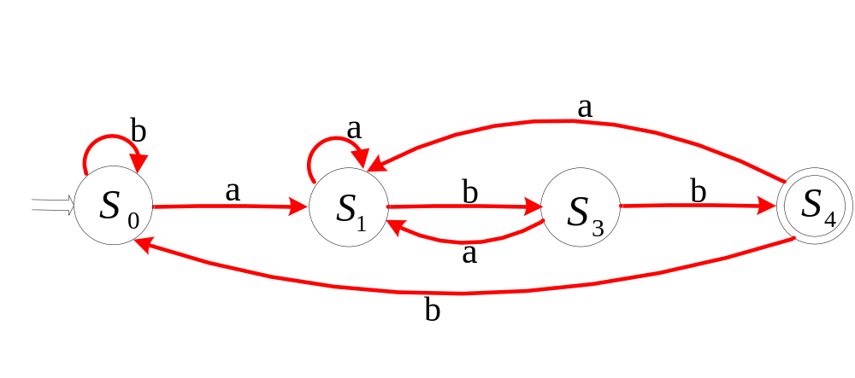

正规语言及其描述
DFA的简化算法
解 1 状态集先分为{ S₀, S₁, S₂, S₃}和{S₄}
2 δ (S₀,a)= S₁, δ(S₁,a)= S₁, δ (S₂,a)= S₁, δ(S₃,a)= S₁
δ (S₀,b)= S₂, δ(S₁,b)= S₃, δ(S₂,b)= S₂, δ(S₃,b)= S₄
故分为 { S₀, S₁, S₂}∪{S₃}∪{S₄}，又由于δ(S₁,b)= S₃
进一步分为{ S₀, S₂}∪{S₁}∪{S₃}∪{S₄}，不能再分了，合并{ S₀, S₂} 。

Slide 49
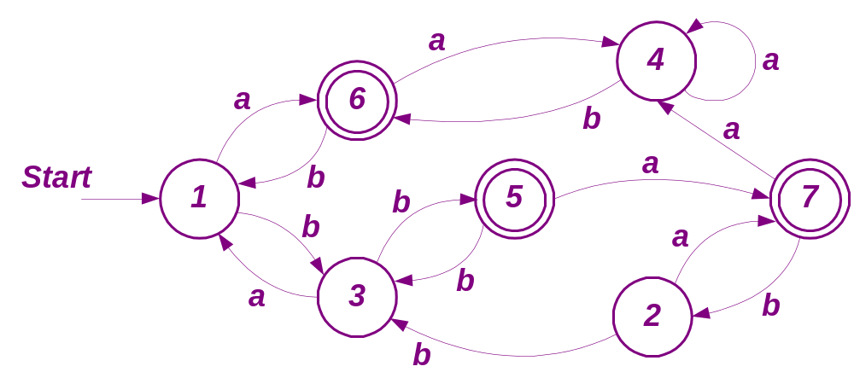
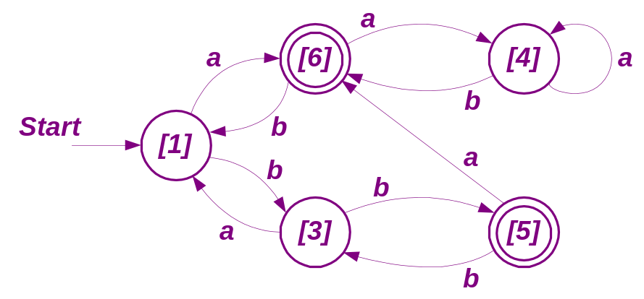
正规语言及其描述
划分过程：
1. {1, 2, 3, 4},
{5, 6, 7 }
2. {1, 2},{3, 4},
{5, 6, 7 }
3. {1, 2},{3}, {4},
{5, 6, 7 }
4. {1, 2},{3}, {4},
{5 }, {6, 7}
5. {1, 2}-[1],{3}, {4}, {5},
{6, 7 }-[6]
DFA 的最小化简化
最小化结果

Slide 50
正规语言及其描述
正规文法
回顾:
3 型文法或者正规文法G = (V_{N}, V_{T}, P , S ) 的产生式形如
A → aB 或A → a,
其中A, B∈V_{N}，a∈V_{T} ∪{ε}.
能够用 3 型文法定义的语言称为3 型语言，或正规语言.

Slide 51
正规语言及其描述
正规表达式（regular expression）
定义：设∑是一个字母表，则∑上的正规(表达)式及其所表示的正规语言（正规集）可递归地定义如下：
(1) ∅是∑上的一个正规表达式，它表示的正规语言为空集；
(2) ε是∑上的一个正规表达式，它表示的正规语言为{ε}；
(3) 对∀a(a∈∑)，a是∑上的一个正规表达式，它表示的正规语言是{a}；
(4) 假设r和s都是∑上的正规表达式，它们表示的语言分别为L(r)和L(s)，则：
  ① (r)也是∑上的正规表达式，它表示的语言为L((r))= L(r);
  ② r|s也是∑上的正规表达式，它表示的语言为L(r)∪L(s)；
  ③ r·s也是∑上的正规表达式，它表示的语言为L(r)L(s)；
  ④ r*也是∑上的正规表达式，它表示的语言为(L(r))*；
  (5)只有经有限次使用上述规则构造的表达式才是∑上的正规表达式。

Slide 52
正规语言及其描述
正规表达式算符优先级
算符优先级（precedence）依次为
  ∗（ closure ）
  • 连接，可省略（concatenation）
  |（ union ）
  注： () 可改变运算优先级

Slide 53
正规语言及其描述
正规表达式举例
若∑={a,b}, ∑上的正规式和相应正规集有如下示例：
正规式 正规集
a {a}
a|b {a,b}
ab {ab}
(a|b)(a|b) {aa,ab,ba,bb}
a* {ε,a,aa,…}
(a|b)* {ε,a,b,aa,ab…由a,b组成所有串}
(a|b)*(aa|bb)(a|b)* ∑*上所有含有aa或者bb的串

Slide 54
正规语言及其描述
正规表达式举例
某语言中的每个字符串由交替的 0 和 1 构成，设计表示如下语言的正规表达式（3种）：
  (01)* | (10)* | 0(10)* | 1(01)*
  (ε | 1) (01)* (ε | 0)
  (ε | 0) (10)* (ε | 1)

Slide 55
正规语言及其描述
正规式和正规文法的等价
∑上的正规式r转换为文法G=(V_{N},V_{T},S,P)
V_{T}= ∑。
生成产生式S→r。
若x和y都是正规式，
  对形如A→xy的正规产生式，改写为：
  A→xB, B→y，B为新的非终结符；
  对形如A→x*y的正规产生式，改写为：
  A→y, A→xB, B→xB, B→y，B为新非终结符；
  对形如A→x|y的正规产生式，改写为：
  A→x, A→y ；
  不断利用上述规则变换，直到每个产生式都符合正规文法。

Slide 56
正规语言及其描述
正规式和正规文法的等价
例：将r=a(a|d) *转换为正规文法。
令 S→a(a|d)* 则
S→aA A→(a|d)*
S→aA A→ε A→(a|d)B B→(a|d)B B→ε
正规文法为：
S→aA A→ε A→aB A→dB
B→ε B→aB B→dB

Slide 57
正规语言及其描述
正规式和正规文法的等价
正规文法G=(V_{N},V_{T},S,P)转换为正规式r，转换规则：
  文法产生式 A→xB B→y ， 转换为正规式 A→xy
  文法产生式 A→xA|y ， 转换为正规式 A→x*y
  文法产生式 A→x A→y， 转换为正规式 A→x|y
例：文法G[S] S→aA,S→a, A→aA, A→dA, A→a, A→d转换为正规式。
    S → aA|a A → (a|d)A|(a|d)
    A → (a|d)*(a|d)
    S → a(a|d)*(a|d)|a
    S → a(a|d)*
注意：a可以理解为a(a|d)⁰ ；a(a|d)*(a|d)可以理解为a(a|d)⁺

Slide 58
正规语言及其描述
正规式与有穷自动机的等价
正规式与有穷自动机的等价：
  对于∑上的NFA M，可以构造∑上的正规式r，使得L(r)=L(M);
  对于∑上正规式r,可以构造∑上的NFA M,使得L(M)=L(r）。

Slide 59
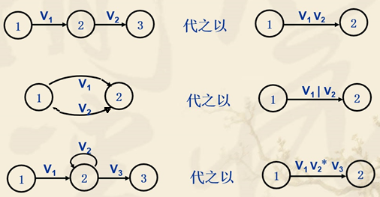
正规语言及其描述
从有限自动机M构造等价的正规表达式r
Step1. M状态图上增加两个节点x和y，x有ε出边连接到M的所有开始节点，M所有终态节点增加ε出边连接到y。 x和y成为新的开始节点和终态节点。
Step2. 消除出x和y外的所有节点，消除规则如下，最后x到y的弧上符号串为所求正规式r。

Slide 60
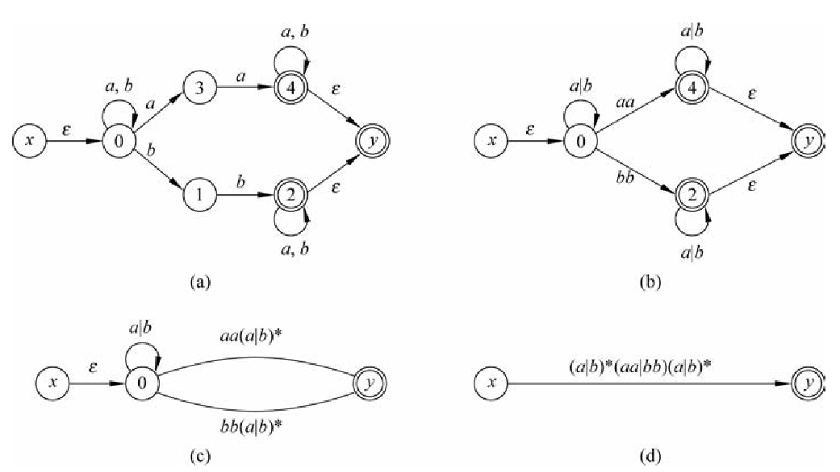
正规语言及其描述
从有限自动机M构造等价的正规表达式r

Slide 61
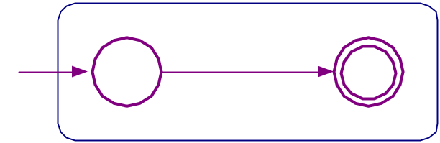

正规语言及其描述
从正规表达式构造等价的ε - NFA
（归纳构造过程: Thompson 构造法）
基础:
ε
1 对于 ε ，构造为
2 对于 φ ，构造为
3 对于 a ，构造为
a

Slide 62
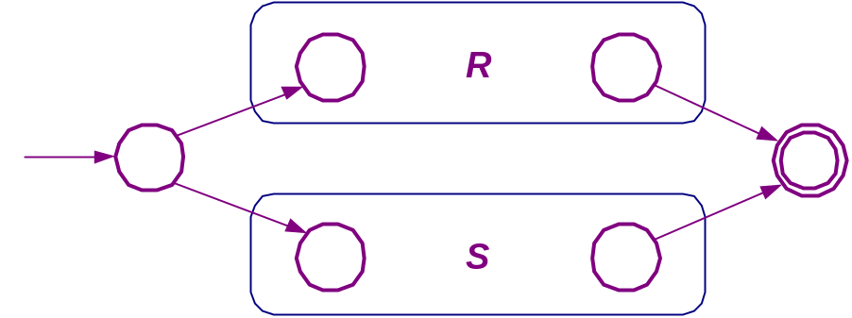
正规语言及其描述
从正规表达式构造等价的ε - NFA
（归纳构造过程: Thompson 构造法）
归纳:
1 对于 R | S ，构造为
ε
ε
ε
ε

Slide 63

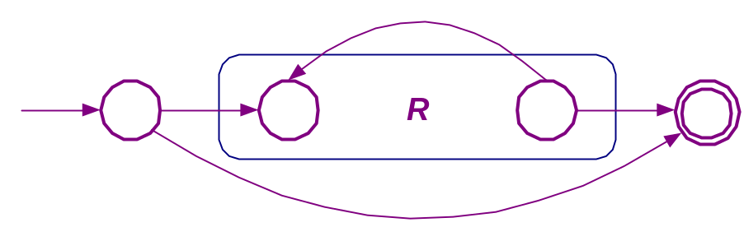
正规语言及其描述
从正规表达式构造等价的ε - NFA
（归纳构造过程: Thompson 构造法）
归纳:
2 对于 RS ，构造为
ε
3 对于 R* ，构造为
ε
ε
ε
ε

Slide 64
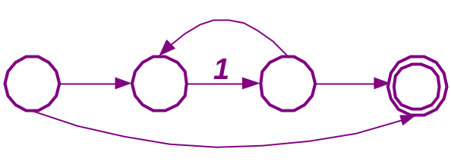

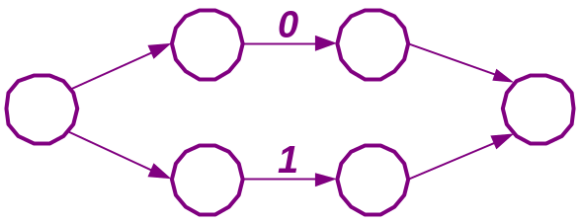
正规语言及其描述
从正规表达式构造等价的ε - NFA
从正规表达式构造等价的ε - NFA
举例:设正规表达式 1*0(0|1)*, 构造等价的ε-NFA.
ε
ε
ε
1*
ε
ε
ε
0|1
ε
ε

Slide 65
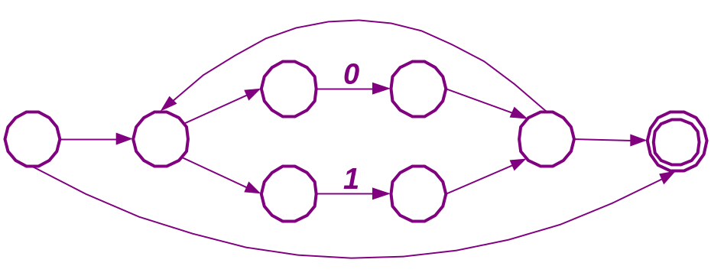
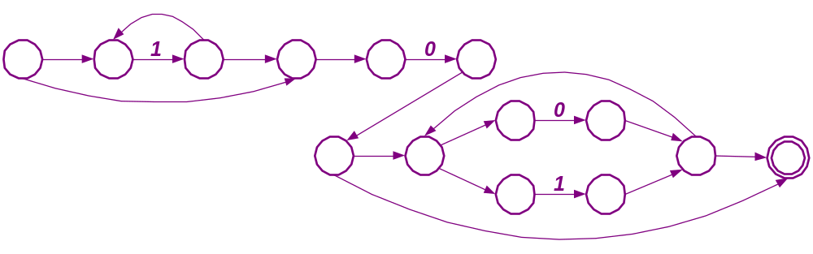
正规语言及其描述
从正规表达式构造等价的ε - NFA
举例:设正规表达式 1*0(0|1)*, 构造等价的ε-NFA.
ε
(0|1)*
ε
ε
ε
ε
ε
ε
ε
ε
ε
ε
ε
ε
ε
ε
ε
ε
ε
ε
ε
ε
1*0(0|1)*
ε

Slide 66
正规语言及其描述
从正规表达式构造等价的NFA
ε
a
(a) ∅对应的状态转换图
(b) ε对应的状态转换图
(c) a对应的状态转换图
r
r
r
s
s
(d) r | s对应的状态转换图
(e) rs对应的状态转换图
(f) r*对应的状态转换图
r
s
r
r
(g) r ⁺ 对应的状态转换图
(h) rs*对应的状态转换图
典型正规表达式对应的状态转换图

Slide 67
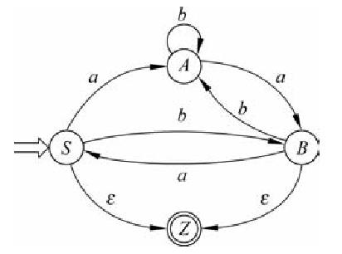
正规语言及其描述
正规文法与有穷自动机的等价
为正规文法G构造有穷自动机M
1. M的字母表 = G的终结符集
2. G的非终结符对应M中的状态，G的开始符对应M的开始状态
3. M中增加状态Z，作为NFA的终态。
4. G中形如A→tB的规则（t为终结符或者ε，A和B为非终结符的产生式），构造M的转换函数f(A,t)=B
5. 对G中的形如A→t的产生式，构造M的转换函数f(A,t)=Z
例：G[S] S→aA
S→bB S→ε
A→aB A→bA
B→aS B→bA
B→ε

Slide 68
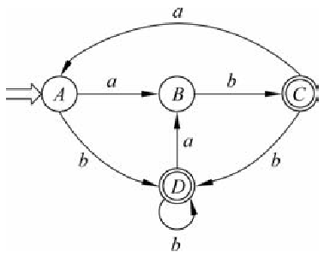
正规语言及其描述
正规文法与有穷自动机的等价
为有穷自动机M构造正规文法G
1. G的终结符集 = M的字母表
2. M中的状态对应G的非终结符，M的开始状态对应G的开始符
3. 由M的转换函数f(A,t)=B写出产生式A→tB
4. 对可接受状态Z，增加产生式Z→ε
例：G=({A,B,C,D},{a,b},P,A)
A→aB C→ε
A→bD D→aB
B→bC D→bD
C→aA D→ε
C→bD

Slide 69
正规语言及其描述
总结
      NFA — DFA(可简化)
      NFA — 正规表达式
      NFA — 正规文法
      正规表达式 — 正规文法
总结：
正规文法与正规式与有穷自动机三者等价

Slide 70
正规语言及其描述
课后实验作业01——正规式与状态图
实验目的：编程实现正规式转换到非确定有穷自动机转换的一般算法
实验要求：
1. 用C++ 实现；
2. input.txt描述正规式，需要编程加以解析，该文件规定的格式为：第一行写处正规式的符号集，规定符号集为0-9共10个数字符，第二行写正规式，如：
    0123456789
    (0|1)*0.10* （注：*表示闭包运算，.表示连接该符号可省略）
3. output.txt为描述非确定有穷自动机的文件，有程序生成，生成时需按如下格式：
第一行写出状态集，用大写字母A-Z表示，如：ABCD
第二行描述自动机的符号集为0-9共10个数字符，如：0123456789
第三行写初态集，如：A
第四行写终态集，如：CD
第五行写出转移函数,如(A,0,B)表示A状态的出边0到达B状态。上例正规式可表为(A,0,A)(A,1,A)(A,0,B)(B,1,C)(C,0,D)(D,0,D)。
4.提供名为retonfa.exe的执行文件实现上述功能，还需提供源文件以及名为设计说明.doc的说明文件。

Slide 71
正规语言及其描述
课后实验作业01——正规式与状态图
实验上交方式：
建立新目录名称为“2020下+编译+01+学号+姓名”，引号内的4个+号不可省略，将input.txt,output.txt,retonfa.exe，设计说明.doc和编程源代码放置该目录中。
上述目录打包为“2020下+编译+01+学号+姓名.zip”，引号内的4个+号不可省略。
发到钉钉。

